Slide 1
«Плохое настроение, или «Когда вся жизнь - отравленная радость»

Slide 2
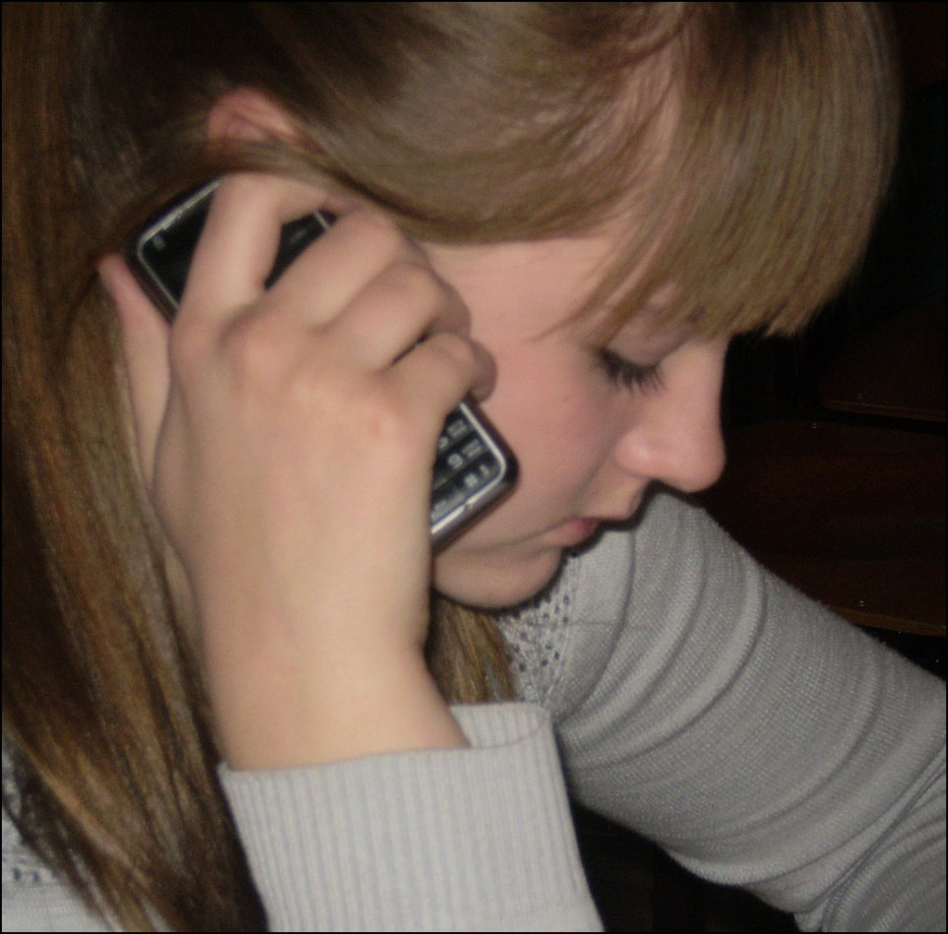
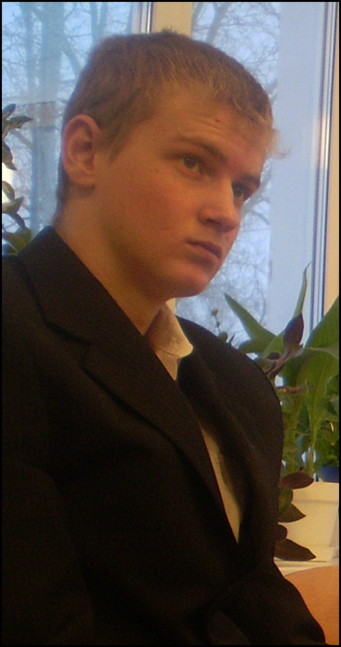
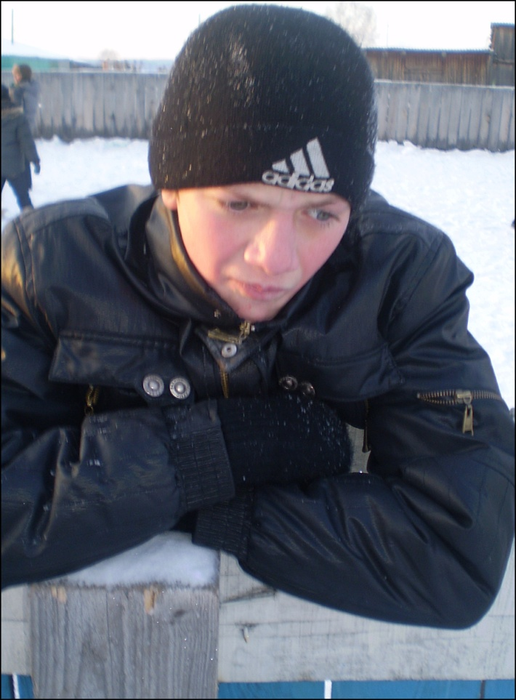
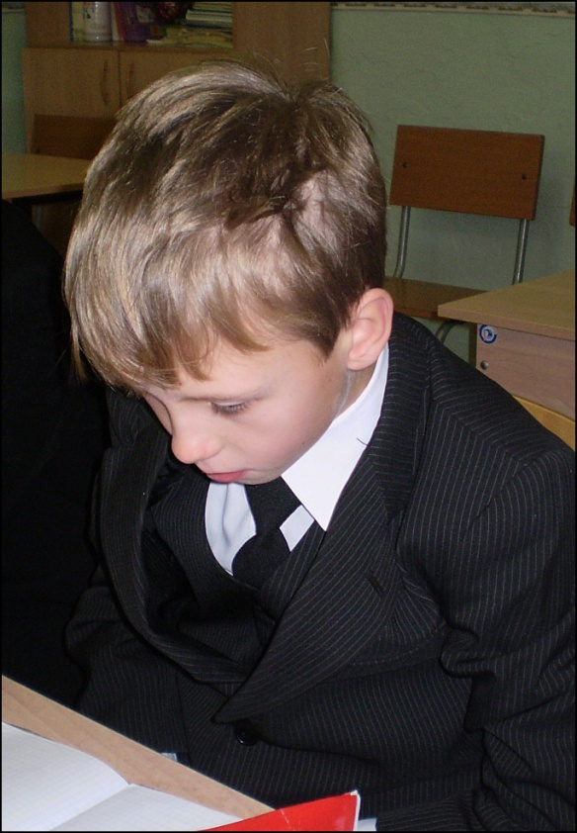

Slide 3
Китайская мудрость:
« Жизнь коротка: Нарушай правила - Прощай быстро – Целуй медленно – Люби искренно – Смейся неудержимо».

Slide 4
Муки, страдания, грусть, печаль, тоска, душевный дискомфорт, упадок сил, подавленность, угнетённость, моральная слабость, слезливость, плаксивость, нытьё, равнодушие, пустота, чувство вины (собственной или близкого человека, всё равно кого, хоть Бога), скучно несчастлив, всё противно, мрачность, уныние и ,наконец, - отравленная радость.

Slide 5
Скульптура Родена «Мыслитель»

Slide 6
Омар Хайям
Поток времён суров, везде угроза
Я уязвлён и жду всё новых ран.
В саду существ я сжавшаяся роза.
Облито сердце кровью, как тюльпан.
Познай все тайны мудрости! – А там?
Устрой свой мир по-своему! – А там?
Живи беспечно до ста лет счастливцем…
Протянешь чудом до двухсот! – А там? ...

Slide 7
Варенька Лопухина

Slide 8
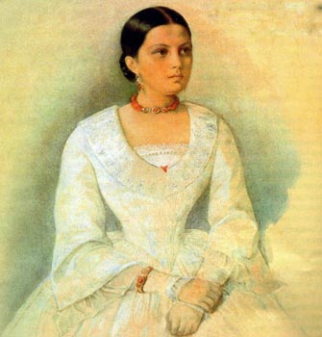
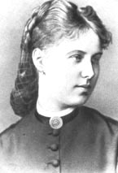
Женщины Некрасова: АвдотьяПанаева Зинаида

Slide 9
Что вам поднимает настроение?
- музыка
- чтение
- путешествия
- танцы
- рисование
- общение
- ароматы
- цветы
- сон
- ругань
-спорт

Slide 10
Чем может быть вызвано плохое настроение?
- болью за судьбу народа, за близких людей;
- несчастной любовью;
- свойствами характера;
- неудачами в учёбе, нежеланием подчиняться правилам жизни.

Slide 11
Как важно радоваться,
Пусть даже по мелочам,
Как важно сдерживаться,
Чтоб не послать всех к чертям!
Как важно найти хорошее,
Да там, где его нет,
Как важно встретить с улыбкой
И в пасмурный день рассвет!

